Slide 1
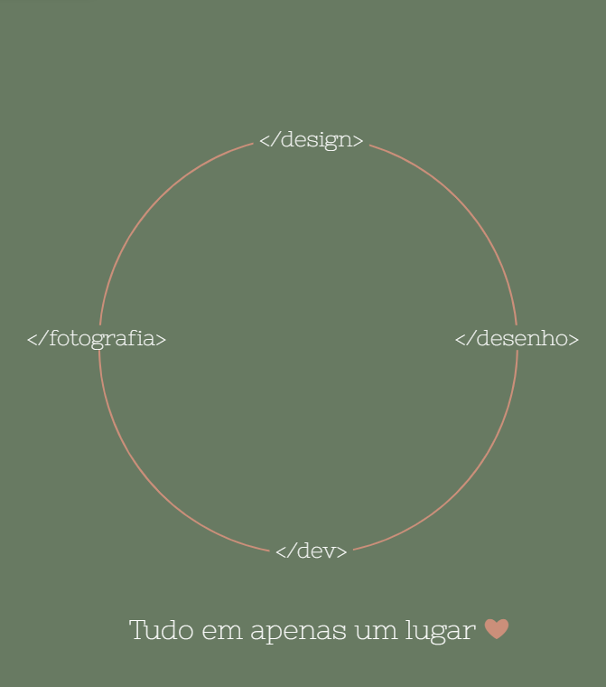
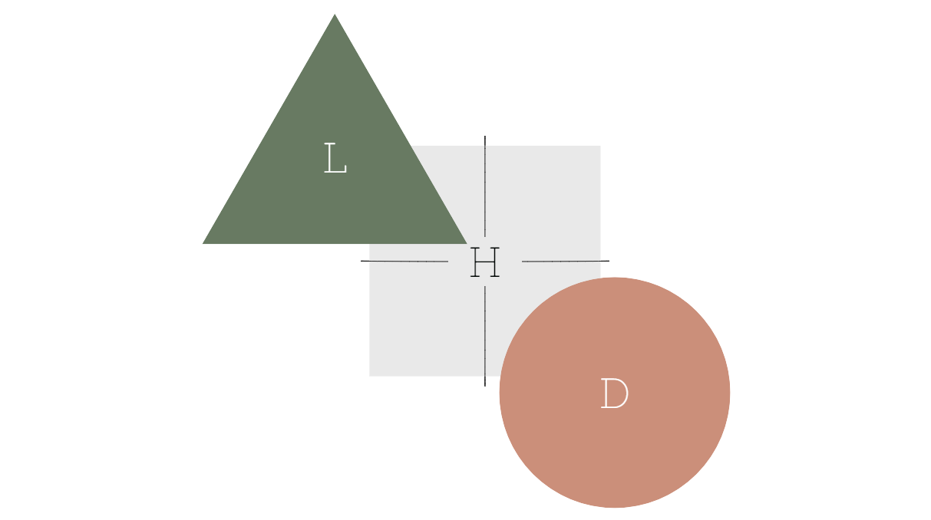

Slide 2


Em que momento da sua história (linha da vida) o interesse ou prazer por este tema despertou?
Como está inserido no seu dia a dia e por que você escolheu este tema?
Valores no projeto: criatividade💡e curiosidade 🤔

Slide 3

Vamos para o site?
O que vamos ver
Introdução do site;
Variáveis;
Funções (if, else e alerts);
Operações Matemáticas;
Condicionais (if, else);
Repetições (for);
Vetores.

Slide 4
Vamos para o site?
O que vamos ver
Introdução do site;
Variáveis;
Funções (if, else e alerts);
Operações Matemáticas; 🥺
Condicionais (if, else);
Repetições (for);
Vetores. 🥺

Slide 5



Analytics

Slide 6
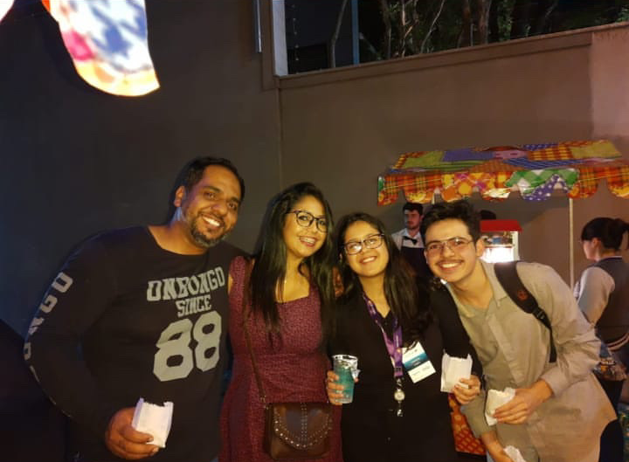
Qual foi a maior dificuldade?
Qual foi a maior superação na realização desse desafio?
Há alguém que deva receber a sua gratidão por você ter conseguido chegar ao resultado final?
Sim 🧡

Slide 7
Obrigado(a) 🧡
Linkedin : https://www.linkedin.com/in/lucas-hessel/
Github: @hessel-lu

